Slide 1

Rozpočet Evropské unie
Fondy EU
Ivana Pařízková
Eva Tomášková
ivana.parizkova@law.muni.cz
Katedra finančního práva a národního hospodářství

Slide 2
Rozpočtové právo
Zvláštní část finančního práva – FISKÁLNÍ část
Rozpočtové právo
Berní právo – Daňové právo
Celní právo
ROZPOČTOVÉ PRÁVO
souhrn právních norem, které se zabývají chováním subjektů finančně právních vztahů k veřejným peněžním fondům, resp. veřejným rozpočtům
souhrn finančně právních norem upravujících r
rozpočtovou soustavu,
rozpočtový proces,
každoročně státní rozpočet

Slide 3
Finanční
právo
Rozpočtové právo
Nefiskální
část FP
Fiskální část
FP
Berní právo
Daňové právo
Celní právo
Rozpočtové právo v systému finančního práva
V rámci fiskální části FP můžeme hovořit o tom, že ji ještě tvoří i právní úprava účetnictví, které se promítá jak do rozpočtového práva, tak především do berního - daňového práva
Tato jednotlivá pododvětví FP spolu velmi úzce souvisí a mají úzké vazby

Slide 4
POJEM ROZPOČET
BUDGET = anglické slovo, vzniklo ze starofrancouzského boulgette
V nejširším pojetí-přehled příjmů a vydání soukromého nebo veřejného hospodářství pro určité období - rozpočtové období
Definici nelze jednoznačně stanovit a to z důvodu, že rozpočet ve společnosti hraje roli hospodářskou a státoprávní
Nejčastěji je posuzován ze stránky hospodářské

Slide 5
Rozpočtová soustava
Soustava veř. rozpočtů se člení na základě
FINANCÍ
FO, rodiny
SOUKROMÉ
soukromoprávní korporace
VEŘEJNÉ
CENTRÁLNÍ ÚROVEŇ
ÚZEMNÍ-MÍSTNÍ-MUNICIPÁLNÍ

Slide 6
Soustava veřejných rozpočtů
  nadnárodní rozpočet
  ústřední rozpočet
  rozpočty jednotlivých územních samosprávných celků
  rozpočty neziskových organizací působících ve veřejném sektoru
Mimorozpočtové fondy (státní fondy a tzv. mimorozpočtové parafiskální fondy)

Slide 7
Nadnárodní rozpočet – rozpočet EU
Fondy EU
Centrální rozpočty
Územní rozpočty
Státní rozpočet
Rozpočty státních fondů
Rozpočet Národního fondu
Fondy organizačních složek
Fondy příspěvkových organizací
Státní finanční aktiva a pasiva
Rozpočet bezpečnostní informační služby
Rozpočty sociálního zabezpečení
Rozpočty krajů
Rozpočty obcí
Rozpočty dobrovolných svazků obcí
Rozpočty městských částí a městských obvodů
Rozpočet hl. města Prahy
Rozpočty regionálních rad reg. soudržnosti

Slide 8
Funkce a zásady rozpočtů
FUNKCE
Fiskální
Alokační
Redistribuční
ZÁSADY
Plánovitosti
Jednotnosti
Neúčelovosti P
Účelovosti V
Úplnosti
Reálnosti
Včasnosti
Veřejnosti
vyrovnanosti

Slide 9
Zásady rozpočtu Evropské unie
zásada jednotnosti a správnosti rozpočtu
zásada ročního rozpočtu
zásada vyrovnanosti
  příjmy a výdaje rozpočtu EU musí být vždy vyrovnané, přebytek (je převeden do dalšího finančního období), deficit (v následujícím roce je započítán do výdajů rozpočtu)
zásada zúčtovací jednotky
  rozpočet se sestavuje, plní i vyúčtovává v eurech;
zásada obecnosti
  celkové příjmy musí pokrývat celkové položky na platby. Až na výjimky uvedené ve finančním nařízení se všechny příjmy a výdaje vykazují v plné výši bez jakýchkoli vzájemných zápočtů;
zásada specifikace
  výdaje rozpočtu jsou přiřazeny do jednotlivých hlav a kapitol;
zásada řádného řízení
  použití položek rozpočtu musí být v souladu se zásadami hospodárnosti, účinnosti a efektivity;
zásada transparentnosti-průhlednosti

Slide 10
Prameny právní úpravy
Smlouva o Evropské unii
Smlouva o fungování Evropské unie
Smlouva o přistoupení ČR k EU
Ústava ČR (euronovela)
Evropské společenství pro atomovou energii

Slide 11
Rozpočtové dokumenty
Rozpočet EU
Víceletý finanční rámec
Každoroční rozpočet musí respektovat limity dohodnuté v příslušném finančním rámci - první rámec byl vytvořen na období 1988-1992.
Víceletý finanční rámec existuje jako nástroj střednědobého plánování financování rozpočtu EU

Slide 12
Charakteristika rozpočtu EU
peněžní fond nadnárodní – nadstátní, mezinárodní organizace, což vyjadřuje charakter tohoto veřejnoprávního subjektu mezinárodního práva, jehož činnosti jsou prostřednictvím tohoto fondu financovány,
bilance mezinárodní organizace, v níž jsou veškeré příjmy a výdaje Unie předběžně vyčíslovány a zahrnuty do rozpočtu, který musí být co do příjmů a výdajů vyrovnaný,
finanční plán na jednoroční období, když Smlouva o fungování Evropské unie předpokládá, že rozpočet Unie zahrnuje na příjmové i výdajové stránce odhad pro příslušný rozpočtový rok, který vždy začíná 1. ledna a končí 31. prosince,
dokument zahrnující veškeré příjmy a výdaje Unie schvalovaný zvláštním legislativním postupem v souladu se zásadou jednotnosti a správnosti, která je založena na existenci jediného dokumentu obsahujícího závazné ukazatele, kterými se řídí jednotlivé povinné subjekty,
důležitý nástroj politiky Unie, která bude prostřednictvím rozpočtu realizovat stanovené cíle, priority a záměry v souladu s dalšími dokumenty.

Slide 13
Víceletý finanční rámec
Víceletý finanční rámec (do roku 2006 finanční výhled) existuje jako nástroj střednědobého plánování financování rozpočtu EU.
První byl pětiletý (1988–1992), všechny následující sedmileté.
Víceletý finanční rámec obsahuje stropy jednotlivých okruhů, podokruhů a rozpočtu jako celku.
Počátkem května představila Evropská komise návrh víceletého finančního rámce EU (VFR) na období 2021–2027

Slide 14
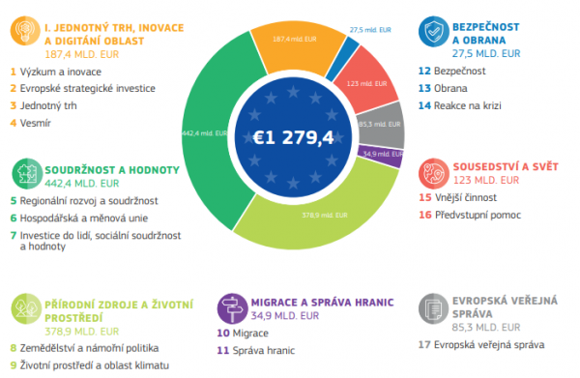
Víceletý finanční rámec 2021-2027
Zdroj: https://www.euroskop.cz/9336/sekce/vicelety-financni-ramec-2021-27/?ulozit=1

Slide 15
Vnitřní členění rozpočtu EU
Příjmy
Výdaje
Rozpočtová pravidla na úrovni Evropské unie je možno říci Nařízení Rady č. 1605/2002 ze dne 25. června 2002, kterým se stanoví finanční nařízení o souhrnném rozpočtu ES
Z pohledu obsahu rozpočet Unie ve svém souhrnném výkazu uvádí:
odhadované příjmy Unie za daný rozpočtový rok,
odhadované příjmy za předchozí rozpočtový rok a příjmy za rozpočtový rok n-1,
položky závazků a plateb za daný rok,
plnění závazků a plateb za předchozí rozpočtový rok,
výdaje přidělené a výdaje uskutečněné v rozpočtovém roce n-2,
vhodné poznámky ke každé části rozpočtu

Slide 16
Rozpočet EU
Rozpočet EU se horizontálně člení do osmi institucionálních sekcí:
Sekce I: Evropský parlament
Sekce II: Rada EU
Sekce III: Evropská komise
Sekce IV: Evropský soudní dvůr
Sekce V: Evropský účetní dvůr
Sekce VI: Hospodářský a sociální výbor
Sekce VII: Výbor regionů
Sekce VIII: Evropský ombudsman a Evropský úřad pro dohled nad ochranou dat
Zákon č. 218/2000 Sb., o rozpočtových pravidlech, zejména § 37

Slide 17
Příjmy rozpočtu EU
tradiční vlastní zdroje
  zemědělské dávky (tj. cla uvalená na dovoz zemědělských produktů)
  dávky z cukru a izoglukózy
  cla z obchodu se třetími zeměmi vybraná podle společného celního tarifu
podíl na dani z přidané hodnoty (DPH)
podíl z hrubého národního důchodu (HND) členských států
(95-99 % celkových příjmů)
Ostatní (1-6 %)
  poplatky vztahující se k fungování Evropského hospodářského prostoru, poplatky za administrativní činnost institucí, daně z příjmu zaměstnanců institucí ES, pokuty, přebytek rozpočtu z předchozího roku, úroky z opožděných splátek, pokuty firem za porušení soutěžního práva atd.

Slide 18
Složení vlastních zdrojů
Tzv. tradiční vlastní zdroje
  Cla na dovoz ze třetích zemí a dávky na trhu s cukrem
  Cca 10-12 %
  Země si od 1. ledna 2021 nechávají 25 % z vybraného cla na pokrytí nákladů na výběr.
Zdroj založený na DPH
  Násobek jednotné sazby 0.30 % na harmonizovaný vyměřovací základ DPH (složitý statistický proces)
  Vyměřovací základ – limit 50 % HND
  Cca 10-13 %
Zdroj založený na HNP
  Zdroj k vyrovnávání rozpočtu
  Určité procento z HND
  Cca 70-74 %
  Každá země EU do EU převede jednotný procentní podíl svého HND. Tento procentní podíl se nastavuje tak, aby celkové příjmy odpovídaly dohodnuté úrovni plateb.
Nový
  Od 1. ledna 2021 je novým vlastním zdrojem EU stává příspěvek zemí EU založený na množství nerecyklovaného plastového obalového odpadu.

Slide 19
EU a reakce na COVID-19
Rozhodnutí (EU, Euratom) 2020/2053 také Komisi opravňuje, aby si výjimečně na kapitálových trzích dočasně vypůjčila až 750 miliard EUR v cenách roku 2018 za účelem řešení důsledků krize způsobené onemocněním COVID-19. V souvislosti s tím se výjimečně a dočasně sníží strop vlastních zdrojů o dalších 0,6 procentního bodu, aby se pokryly veškeré závazky EU vyplývající z této půjčky, dokud nebudou veškeré půjčené prostředky splaceny.
Zdroj: https://eur-lex.europa.eu/summary/glossary/community_own_resources.html?locale=cs

Slide 20
Vývoj příjmů rozpočtu
Zdroj: https://ec.europa.eu/info/sites/info/files/modernising-revenue-sources-eu-budget_cs.pdf

Slide 21
Výdaje rozpočtu EU
Výdaje všech evropských institucí
  Největší část – výdaje Komise
Za rok průměrně pouze 1 % HND EU
Výdaje na politiku EU
  Na zemědělství a rozvoj venkova
  Politiku soudržnosti
  Vnější vztahy
  Výzkum
  Životní prostředí, atd.

Slide 22
Specifika rozpočtu EU
Největší příjmy:
  příspěvky,
  část výnosu DPH,
  clo
  (Zcela zde chybí příjmy z ostatních daní a z odvodů sociálního pojištění.)
Největší výdaje:
  zemědělská politika

Slide 23
Rozpočtový proces tvorba a schvalování rozpočtu
Upraveno v čl. 314 SFEU
  Nařízení č. 966/2012 EP a Rady ze dne 25. 10. 2012 (rozpočtové zásady) + 2015/1929 ze dne 28. 10. 2015
1. fáze – návrh rozpočtu vypracovaný Komisí (nejp. 1. září)
  EP a Rada stanoví pokyny k prioritám
2. fáze – postoj Rady (nejp. 1. října)
  Parlamentní výbory předkládají stanoviska rozpočtovému výboru
3. fáze – postoj Parlamentu (42 dnů)
  Schválení/žádný postoj; pozměnění -> Radě -> schůze dohodovacího výboru X Rada do 10 dnů přijme pozměňovací návrhy
4. fáze – dohodovací řízení + schválení rozpočtu
  Dohodovací výbor má za úkol dospět k dohodě o společném návrhu ve lhůtě 21 dnů
    X nový návrh Komise
  Parlament a Rada - 14 dní na chválení
5. fáze – dodatečné a opravné rozpočty

Slide 24
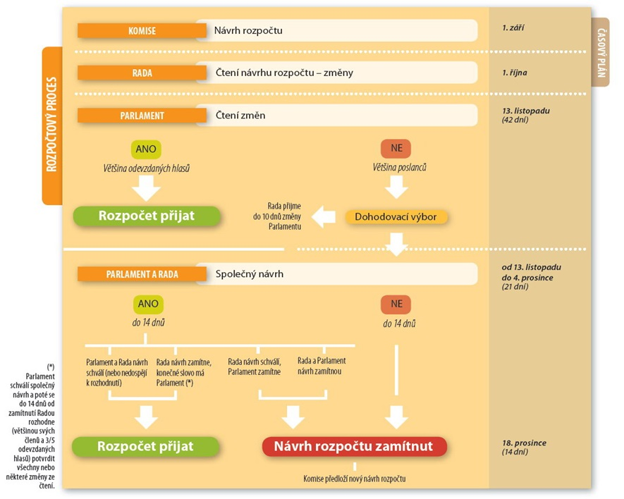

Slide 25
Kontrola rozpočtu
Vnitřní
  Ex post jednotlivými institucemi EU, členskými státy
Vnější
  Zprávy o plnění rozpočtu – měsíční zprávy, každoroční hodnotící zpráva
  Roční účetní závěrka
    předběžný audit Evropského účetního dvora
    konečná závěrka zasílaná EP a Radě pro udělení absolutoria
  Externí audit a „prohlášení o věrohodnosti“ EÚD
  Politická odpovědnost vůči EP – „absolutorium“ + doporučení Rady
Evropský semestr
  Pro dosažení cílů strategie Evropa 2020
  6-ti měsíční období analýz rozpočtové a strukturální politiky členských států

Slide 26
ROZPOČET EU NA OBDOBÍ 2021–2027: ŘEŠENÍ KLÍČOVÝCH SOUČASNÝCH I BUDOUCÍCH VÝZEV
POLITIKA V OBLASTI KLIMATU A ŽIVOTNÍHO PROSTŘEDÍ REFORMY A INVESTICE
25 % celkového rozpočtu EU, tedy 320 miliard EUR na období 2021–2027, by mělo jít na činnosti související s oblastí klimatu.
Politika soudržnosti: tematická koncentrace („zelenější, nízkouhlíková Evropa“) a poplatek za překročení emisí CO2 .
Vyšší cíl v oblasti klimatu u výdajů na zemědělství, výzkum a infrastrukturu.
Nová, posílená opatření v oblasti obnovitelné a čisté energie. > Nové vlastní zdroje přímo spojené s cíli v oblasti klimatu a životního prostředí (plastové obaly, systém EU pro obchodování s emisemi).

Slide 27
ROZPOČET EU NA OBDOBÍ 2021–2027: ŘEŠENÍ KLÍČOVÝCH SOUČASNÝCH I BUDOUCÍCH VÝZEV
Migrace
2,6násobný nárůst prostředků na otázky migrace a správy hranic.
Posílení Evropské agentury pro pohraniční a pobřežní stráž.
Migrační prémie v rámci metody přidělování příspěvků na politiku soudržnosti.
Podpora integrace migrantů v rámci Evropského sociálního fondu+.
10% minimální podpora migrace v rámci nového nástroje pro vnější činnost. > Nový tematický nástroj pro flexibilní přerozdělení zdrojů v případě potřeby řízení migrace v rámci EU.

Slide 28
Vnější činnost
30% zvýšení prostředků v zájmu zachování vedoucího postavení EU na globální scéně v oblasti rozvojové pomoci, spolupráce, zahraniční a bezpečnostní politiky, a to především v zemích v sousedství EU.
Soudržnější a účinnější struktura: Sloučením většiny stávajících nástrojů do jediného programu s celosvětovým dosahem se zlepší jejich realizace i účinnost.
Reformy a investice
Podpora reforem a investic pomocí rozpočtového nástroje s cílem zvýšit konvergenci a konkurenceschopnost v eurozóně.
Efektivnější návaznost evropského semestru a financování EU v období 2021–2027 v zájmu zvýšení soudržnosti mezi koordinací hospodářských a sociálních politik a využíváním prostředků EU.

Slide 29
INOVACE A KONKURENCESCHOPNOST
1,6násobné zvýšení prostředků na výzkum, inovace a digitální oblast má Evropě umožnit Evropě držet krok s celosvětovou konkurencí.
Mobilizace 650 miliard EUR investic v rámci programu InvestEU.
Horizont Evropa: nejvyšší objem prostředků, které kdy byly na výzkum a inovace vyčleněny.
Politika soudržnosti: Požadavky tematického zaměření v zájmu finanční podpory tzv. „inteligentnější Evropy“.
Digitální Evropa: nový speciální program pro digitální transformaci.
DODRŽOVÁNÍ PRAVIDEL
Daňoví poplatníci chtějí, aby se s penězi z rozpočtu EU hospodařilo efektivně a dosahovalo se jejich prostřednictvím co nejlepších výsledků. Komise navrhuje zřízení nového mechanismu, kterým by se zajistila přímá návaznost mezi dodržováním právních předpisů a rozpočtem EU. Nejde o represivní opatření, ani o sankce. Jedná se o způsob, jak zajistit ochranu financí EU a účinné vynakládání finančních prostředků z rozpočtu Unie.

Slide 30
Fondy Evropské unie
Strukturální fondy
Evropský fond pro regionální rozvoj (ERDF)
Evropský sociální fond (ESF)
Evropský zemědělský fond pro rozvoj venkova
Evropský námořní a rybářský fond
Fond soudržnosti (CF)
Evropský fond solidarity (EUSF)
Nástroj předvstupní pomoci
PHARE
SAPARD
ISPA

Slide 31
Strukturální fondy
Evropský fond pro regionální rozvoj (ERDF) (European Regional Development Fund) je nejdůležitější ze strukturálních fondů. Mezi hlavní cíle patří:
zlepšování infrastruktury
podpora nových pracovních míst
podpora malých a středních podniků
rozvoj technologií
ochrana a zlepšování životního prostředí
rozvoj turistiky
Evropský sociální fond (ESF)(European Social Fund) pomáhá lidem efektivněji se zapojit do trhu práce - financuje opatření v oblasti profesní přípravy a systému získávání nových pracovníků. Jeho konkrétní činnost se týká těchto oblastí:
doplňování sociálních programů členských států EU (zvláště pokud jde o dlouhodobé programy jako aktivní politika zaměstnanosti nebo reintegrace dlouhodobě nezaměstnaných)
pomoc mladým nezaměstnaným a lidem s hendikepy
podpora rovných příležitostí na trhu práce pro ženy a muže
podpora vzdělávacích a rekvalifikačních kurzů
zlepšování mobility pracovních sil

Slide 32
Evropský zemědělský fond pro rozvoj venkova
Mezi hlavní cíle patří:
zvýšení konkurenceschopnosti zemědělství, potravinářství a lesnictví
podpora environmentálních projektů, zlepšování životního prostředí
podpora rozvoje venkova, stavu krajiny i kvality života na venkově
podpora diverzifikace venkovského hospodářství
rozvoj nepotravinářského využití zemědělské produkce

Slide 33
Evropský námořní a rybářský fond
Evropský námořní a rybářský fond (European Maritime and Fisheries Fund; EMFF) financuje aktivity evropského mořského i vnitrozemského rybolovu. Mezi jeho hlavní cíle patří:
zajištění trvale udržitelného rozvoje evropského rybolovu
podpora projektů vedoucích ke zvyšování konkurenceschopnosti a současně k ochraně a zlepšování životního prostředí

Slide 34
Fond soudržnosti (CF)
Fond soudržnosti (Cohesion Fund), jinak také Kohezní fond, nepatří mezi strukturální fondy a jako zvláštní fond solidarity byl ustanoven v roce 1993 na pomoc čtyřem nejméně rozvinutým státům: Řecku, Portugalsku, Irsku a Španělsku. Na rozdíl od strukturálních fondů je tato pomoc určena na přímé financování velkých projektů v oblasti životního prostředí a rozvoje dopravy (tzn. ne programů). Dále spolufinancuje propagační a informační kampaně. V období let 2000-2006 je každým rokem v plánu investovat prostřednictvím tohoto fondu 2,5 miliardy EUR. Nutné podmínky pro přidělení finančních prostředků jsou, že stát musí mít HNP na obyvatele menší než 90 % průměru EU a v minulosti se zavázal k hospodářské a měnové konvergenci.

Slide 35
Evropský fond solidarity (EUSF)
Po ničivých záplavách, které v srpnu 2002 zasáhly střední Evropu, se Evropská komise rozhodla založit Evropský fond solidarity (European Union Solidarity Fund; EUSF), který funguje nezávisle na ostatních fondech. Členské a přistupující státy mohou žádat o pomoc při velké přírodní katastrofě (tj. při které jsou odhadované škody vyšší než 0,6 % HDP postiženého státu). Důležité je, že úkolem EUSF není plná kompenzace ztrát ani úhrada škod soukromým osobám. V jeho kompetenci nejsou ani dlouhodobé rekonstrukce a ekonomická obnova, tyto aspekty mohou pokrýt strukturální fondy. Byl navržen za účelem poskytování rychlé a flexibilní finanční pomoci – mohou se z něj hradit náklady na dočasné ubytování nebo provizorní opravy důležitých dopravních tepen. Tyto úkoly předtím zastávaly jednotlivé státy. Další důležitou funkcí je prevence proti těmto přírodním katastrofám. Jeho roční rozpočet činí 1 miliardu EUR.
Jeho první úkolem byla pomoc při odstraňování škod po záplavách v Německu, Česku, Rakousku a Francii v roce 2002. O rok později se podílel na likvidaci následků ztroskotání ropného tankeru Prestige ve Španělsku, vulkanické činnosti ve střední Itálii a lesních požárů v Portugalsku.

Slide 36
Nástroje předvstupní pomoci
Nástroj předvstupní pomoci (Instrument for Pre-accession Assistance; IPA) nahradil v roce 2007 množství starších nástrojů - PHARE, SAPARD, ISPA, Předvstupní pomoc Turecku, CARDS).
Hlavním cílem je pomoc v přípravě na členství v EU a při zavádění evropských norem a legislativy. IPA se zaměřuje na pět nejvýznamnějších oblastí:
přechodová pomoc
regionální a přeshraniční spolupráce
regionální rozvoj
rozvoj lidských zdrojů
rozvoj venkova
Členské státy již tyto fondy čerpat nemohou, veřejné i soukromé subjekty v členských zemích se však mohou zapojit do realizace projektů v zemích, přijímajících pomoc.

Slide 37
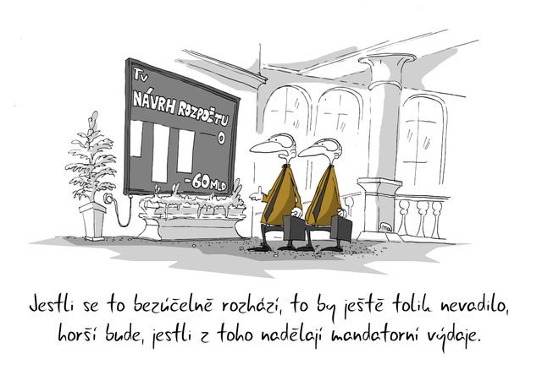
Děkuji za Vaši pozornost. ☺
Přeji pěkný večer!

